Slide 1
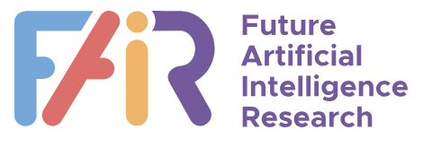
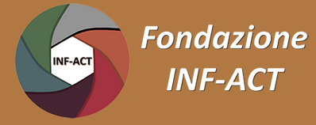
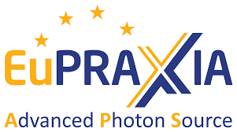
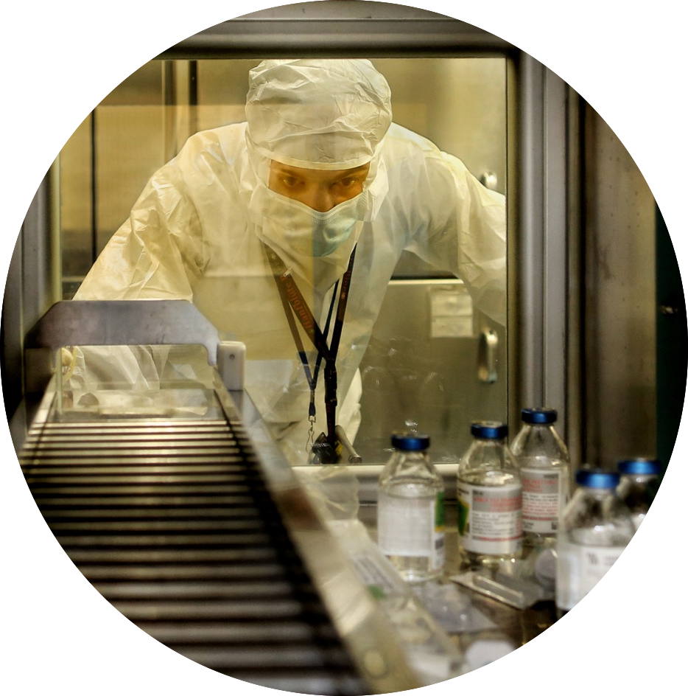
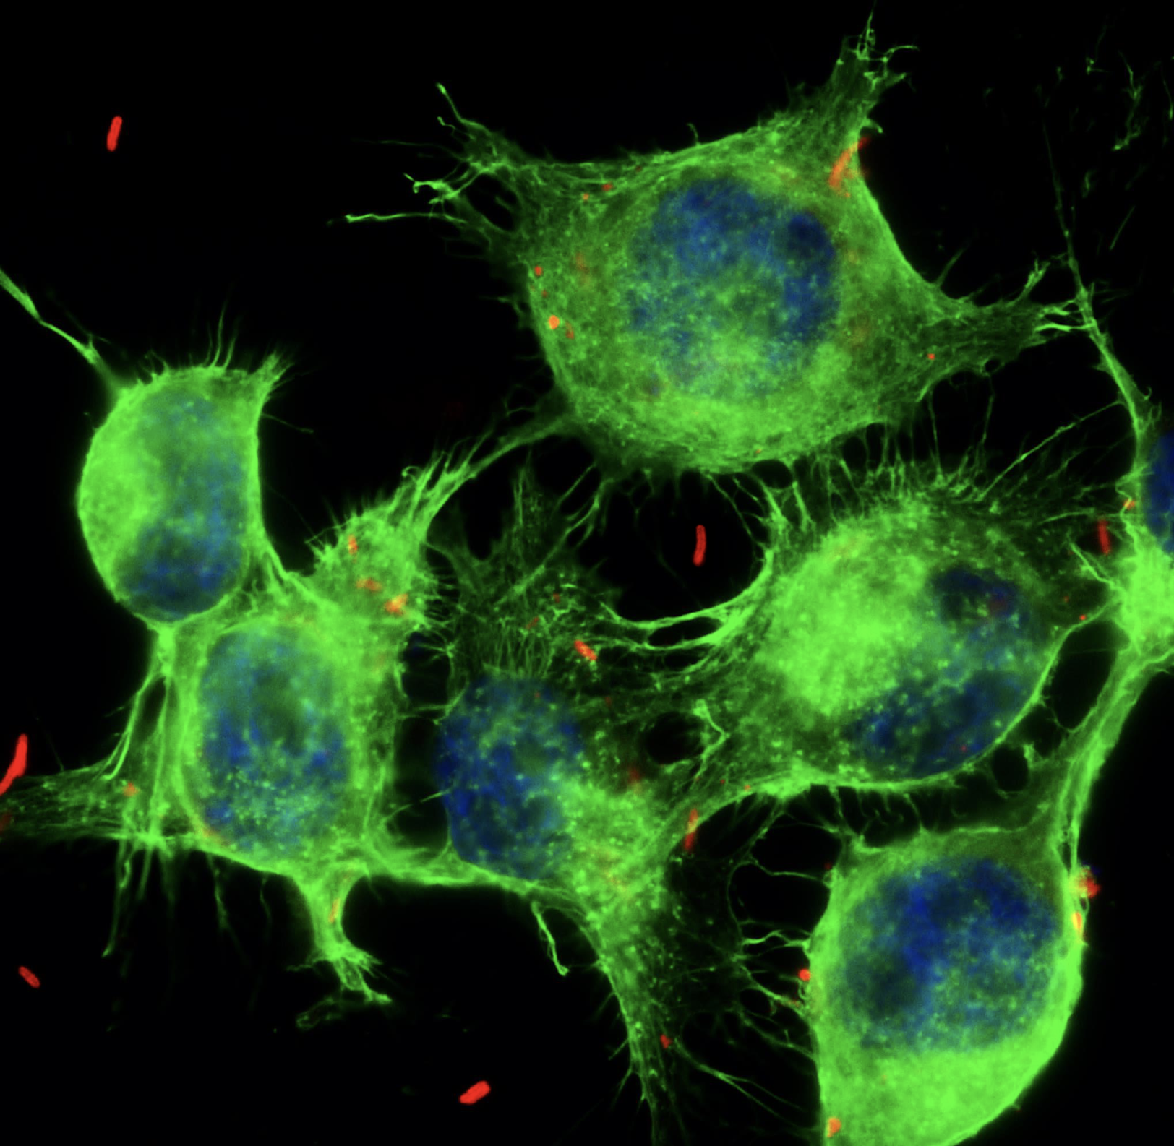
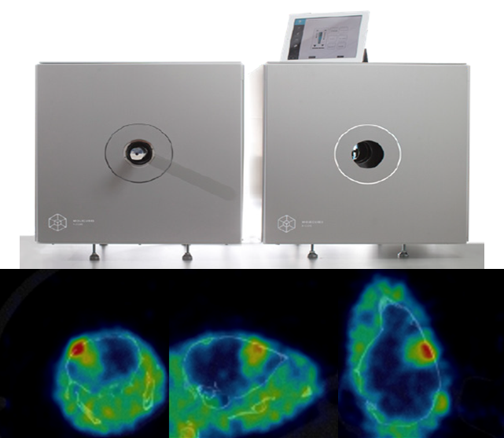
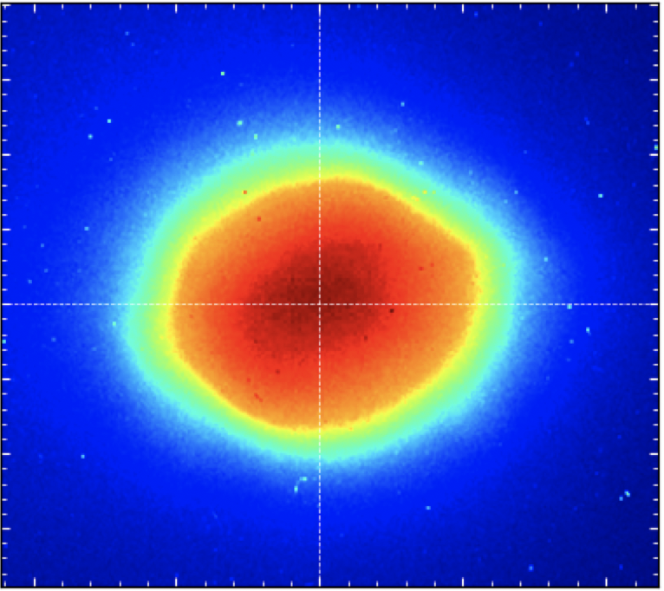
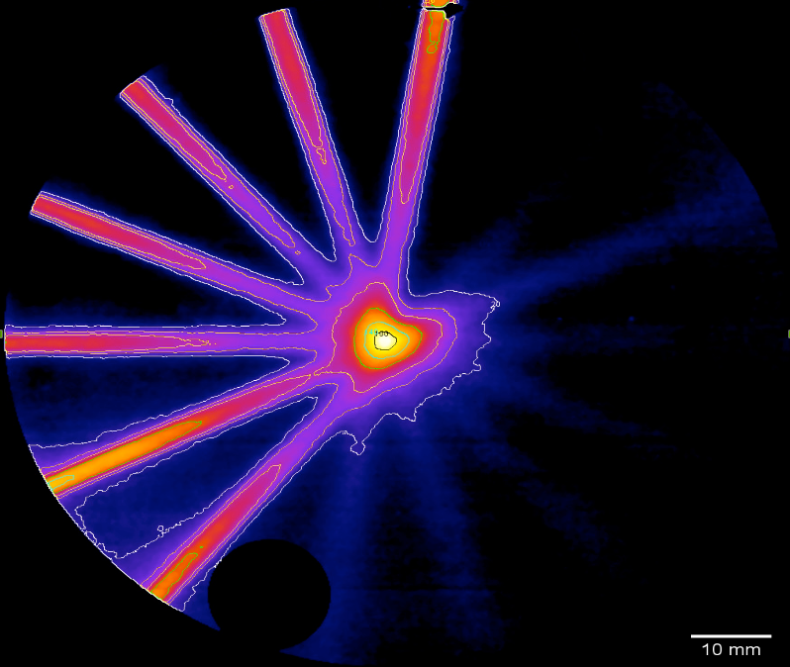
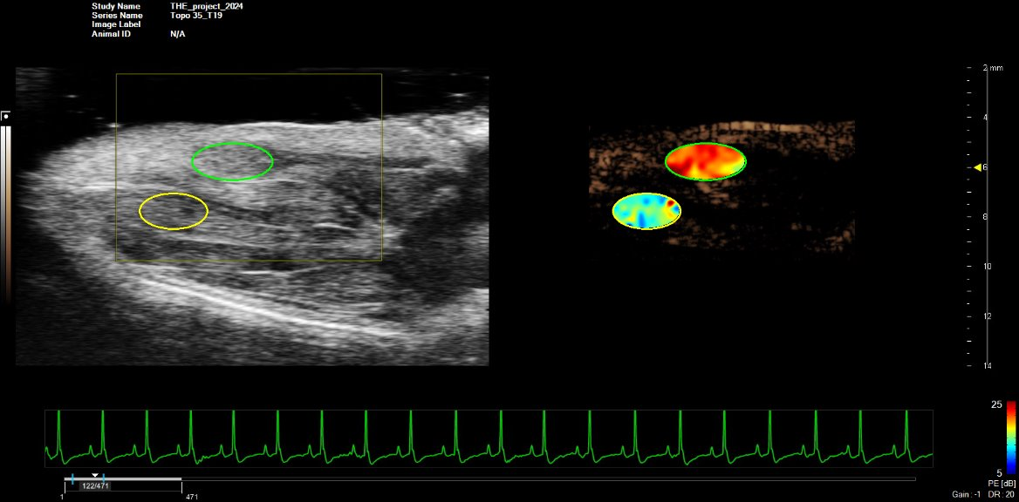
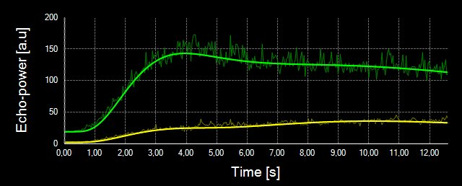
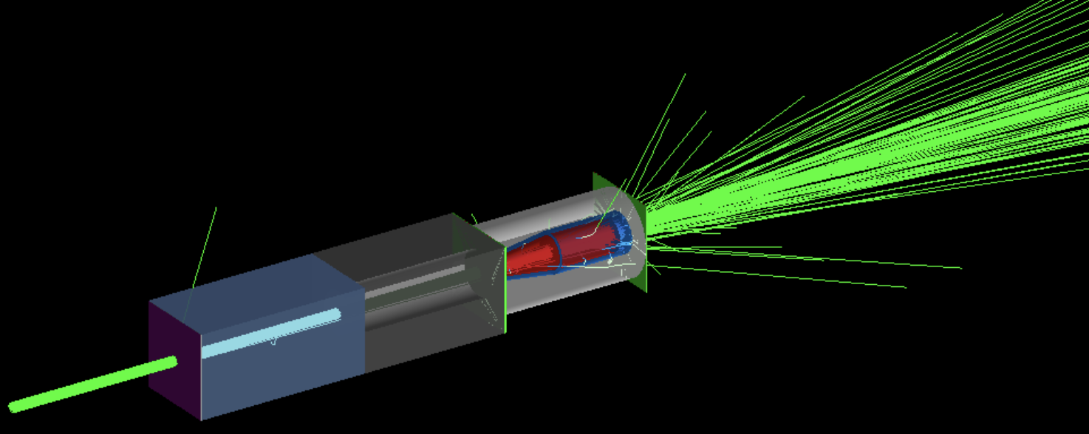
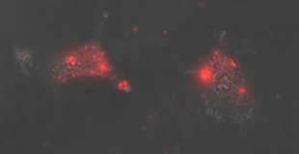
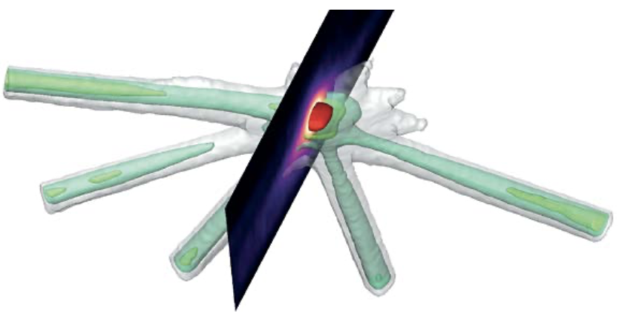
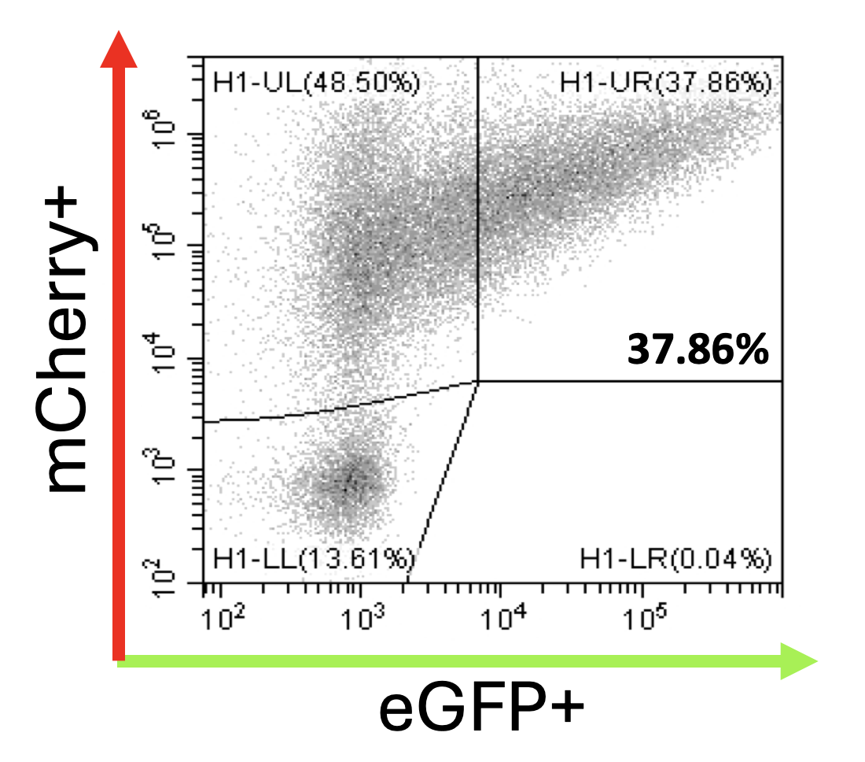
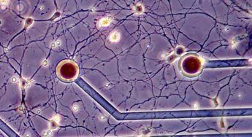
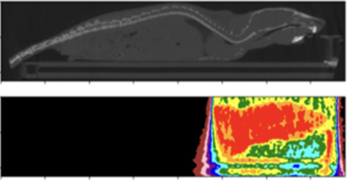
REMEDIO - Research Excellence in Medicine and Engineering Driving Innovation in Oncology
Workshop su ”Sostenibilità PNRR@CNR”, 10 febbraio 2025 - CNR - Area della Ricerca di Pisa
L’aggregazione per lo Sviluppo di Approcci Terapeutici e Diagnostici Emergenti in Oncologia
CONTESTO
Con 4 milioni di pazienti oncologici solo in Italia, la medicina oncologica rappresenta una grande sfida scientifica e sociale.
FAVO-Censis: “In Italia il costo sociale del cancro è pari a 36,4 miliardi di euro annui, di cui oltre 5,8 miliardi di spese e oltre 30 miliardi di costi indiretti”.
LANCET: ”Access to radiotherapy services, as well as the promising field of theranostics, remains an issue in many countries, particularly in LMICs.
Bio Ventures for Global Health: “Need to address the the radiotherapy gap, a major challenge in global health".
IAEA: "The integration of radiotherapy into cancer control strategies is more crucial than ever.”
REMEDIO si basa su un approccio integrato e multidisciplinare ad impronta traslazionale e dalla forte connotazione di innovazione tecnologica, dalla ricerca di base alle applicazioni cliniche. REMEDIO si avvale di una consolidata capacità di attività preclinica e una concreta prospettiva di traslazione clinica. REMEDIO integra le infrastrutture per lo sviluppo di nuovi acceleratori compatti per la radioterapia FLASH, per la produzione di radiofarmaci per uso clinico e lo sviluppo sperimentale di nuovi radiofarmaci, per lo studio di strategie per farmaci RNA e per l’impiego su larga scala dell’AI.
Traslazione clinica
EI_THE (1,3,4,8)
Radioterapie e Diagnostiche, FLASH, VHEE, Radiofarmaci
CN_MRNA (6)
Inibizione della crescita tumorale con RNA-based drugs e nuove strategie di delivery
tumor vascularity
HUB&SPOKE
Studi preclinici
AGE-IT(2,8,9)
Tecnologie innovative per persone fragili e meccanismi di senescenza nei tumori
FAIR (1,3,5,8)
Approcci di Intelligenza Artificiale (AI) per l’elaborazione di dati preclinici e clinici
HUB&SPOKE
INF-ACT (1)
Sinergia con bersagli molecolari
“virus-ospite" e attivazione fotodinamica di antibatteri
Innovazione
Conoscenza
One-Health Impresa
INFRASTRUTTURE
SOBIGDATA
infrastruttura per soluzioni di AI
SEE LIFE
imaging preclinico e clinico
IPHOQS
Beamline VHEE per radioterapia
EUAPS
Laser di potenza
PUNTI DI FORZA
PRINCIPALI OBIETTIVI DI INNOVAZIONE E TRASLAZIONE CLINICA
• Nuovi acceleratori clinici UHDR per FLASH-RT and VHEE.
• Treatment planning system per tumori profondi in modalità FLASH VHEE.
• Radiotraccianti innovativi per imaging di precisione e dosaggio accurato.
• Strategie per farmaci a tecnologia RNA per oncologia.
• Nuova piattaforma AI-based di analisi dati preclinici e clinici per l’oncologia.
COLLABORAZIONI NAZIONALI
Università di Pisa, Centro di Radioterapia Flash (CPFR), CISUP, Università di Firenze, l’Istituto Nazionale di Fisica Nucleare (INFN), Università di Milano Bicocca, Fondazione Tecnomed dell’Università di Mi Bicocca, Uni Sassari, Università di Palermo, Università di Napoli Federico II, Università del Salento, Università degli Studi della Campania “Luigi Vanvitelli”, Uni Catania, Uni Chieti, …
IMPRESE E FRUITORI
Vacuum Fab SRL, VCS SRL, Amplitude (FR), AUKELOS SRL, Thales Las (FR), SOURCELAB(FR), RADIENCE(FR), SIT Sordina, Fondazione Pisana per la Scienza, Fondazione RIMED, La Maddalena SPA, CRS4 SRL, Imaginalis SRL, QPREL SRL, Curium Italy Milano, Curium international/CIS bio international New Drug Application group (CMC) (FR), Synektik Pharma (Poland), IRCCS San Raffaele di Milano, AOU Pisa, AOU Careggi, AS “Papa Giovanni XXIII” di Bergamo …
COLLABORAZIONI INTERNAZIONALI
Infrastrutture ESFRI: ELI_ERIC, EuPRAXIA_PP, EURO-BIOIMAGING_ERIC, SOBIGDATA; LASERLAB AISBL, Laser4EU e istituzioni coinvolte.
Dipartimenti CNR Coinvolti
DSB, DSFTM, DIITET, DSCTM
Istituti CNR Coinvolti
IASI, IBF, IBSBC, ICAR, ICCOM, IFAC, IFC, IIT, IN, ISTI, STIIMA, ITB, NANO, INO, IMM

